Slide 1
Plataforma Gestión Web
Julio 2007

Slide 2

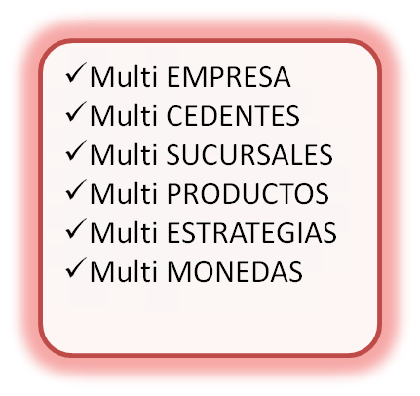
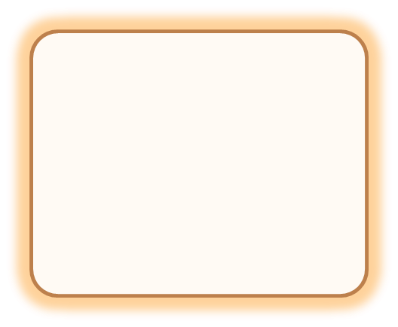


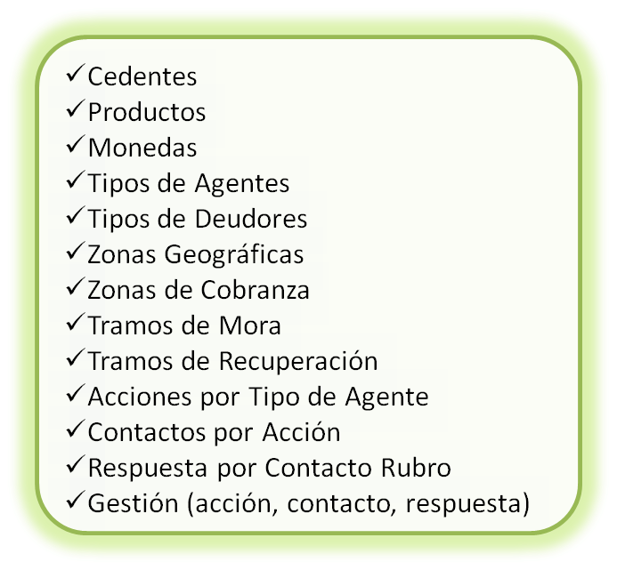






Múltiples BD
Múltiples HW
Todo tipo de dispositivos de usuario
Configurable
Versiones 100% WEB
Múltiples Industrias
Seguridad Web
Seguridad Corporativa
Múltiples Perfiles de usuario
Privilegios de acceso por perfil
Administración de Cuentas de usuarios

Slide 3

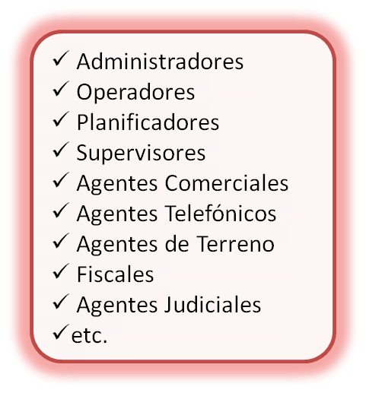









Compromiso de Pago
Cheque a Fecha
Llamada Programada
Compromiso Roto
Renegociación
etc
  Sucursales de Cobranza
  Agentes de Cobranza
  Centros de Cobranza (unidad de negocios)
  Supervisores de Cobranza
  Tipo de Agente de Cobranza
  etc.
Deudor Directo
Aval
Tercero
Ninguno
Responsable de pago
etc.

Slide 4


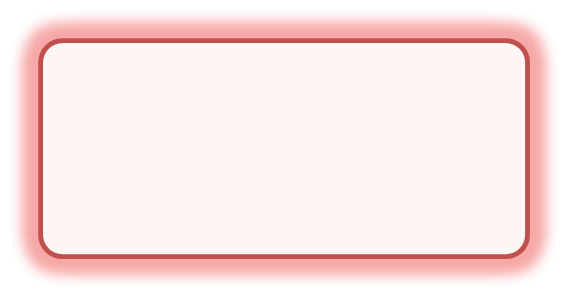


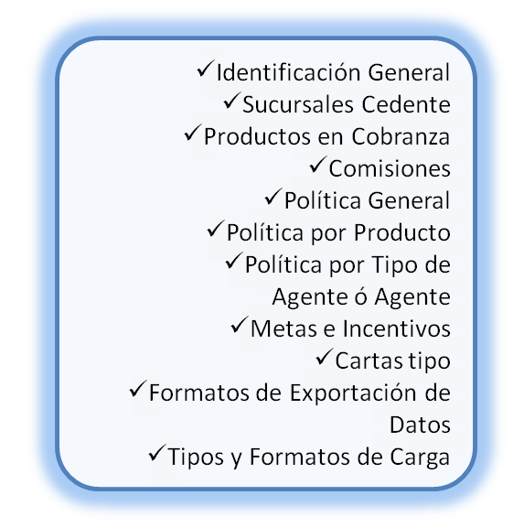




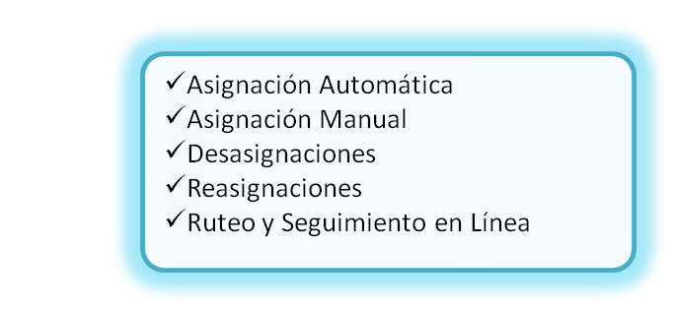
Definición de Estrategias
  Tipo Campaña (Compartida,
  Exclusiva)
  Múltiples Filtros
  Duración de Campaña
  Orden de Salida
Ejecución de Estrategias
Asignación
Seguimiento en Línea
Evaluación de Campañas
Productividad de Agentes
  Estados, Fases, Ciclos
  Montos, Edades de Mora
  Cedente – Producto
  Zonas Geográficas
  Scores Cedentes

Slide 5







































Segmentación
Campañas
Asignación
Cartera
Campañas
Compart/perm
Informe
Monitoreo
Por campaña
Por lista
Por deudor
Por discador
Mantención
Análisis
Seguimiento
Históricos
Por estado
Workflow
Incentivos
Cartas
Seguimiento
y control
Comisiones
Asignación
Gestión
Agrup. Zonas
Parámetros Organización de Cobranza
Parámetros Emp.Ext de Cobranza
Parámetros Emp..Ext. de Cobranza
Parámetros Empresas Cedentes
Parámetros Productos
Parámetros Monedas
Parámetros Tipificación
Clasificación Deuda
Asociaciones
Elementos de Gestión
Parámetros Particulares
Parámetros Carga Datos
Elementos de Gestión
Parametrizar Perfiles
Parámetros Generales

Slide 6
Flujo de Negocio Principal
Carga de
Operaciones
Planificación
Asignación
Gestión
Supervisión
Comisiones
Reportes

